Slide 1
曲終人未散
余創豪
二零二零年三月八日
宣道會活石堂

Slide 2
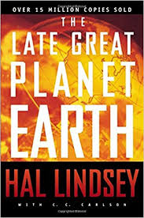
流行的末世論
【曲終人散】（The late great planet earth）、【哈米吉多頓大戰】、 【末世迷蹤】（Left hehind） 。
第三次世界大戰將會爆發，歐洲會組成十國聯盟，世界各國會由一個迷惑人的敵基督控制，最後全世界的軍隊將會聚集在中東的哈米吉多頓大決戰，地球將會在核子戰爭之下徹底毀滅。
種種天災人禍被視為末世徵兆。

Slide 3
天災人禍被視為末世徵兆
【曲終人散】的作者何凌西引用氣象學家傑夫‧馬斯特斯（Jeff Masters）的評語：「大自然已經瘋了！」
2017 年第 4 級颶風哈維（Harvey）襲擊北美洲和南美洲沿海城市，何凌西引用【華盛頓郵報】的報導：「哈維暴雨造成災情的強度和影響範圍之大，每個人，包括天氣預報員、急救員、受害者，都真的不敢相信自己的眼睛……。這是千年一遇的洪水，規模空前。」

Slide 4
洪水是氣候變遷的結果
哈維颶風於2017年浸淹德克薩斯州，某些地方錄得破紀錄的降雨量（超過60英寸） 。
科學家們得出結論，全球變暖加劇了洪水氾濫，使發生哈維級風暴的可能性至少高三倍。

Slide 5
自相矛盾？
何凌西： 「我相信我們正在目睹比歷史上任何時代更巨大、更普遍的大規模欺騙行為，撒旦這謊言之父不僅狂熱地騙人落地獄，而且他正在努力地欺騙國家去追隨他的代理人，這無法無天的人將會很快出現在世界舞台上。 」
氣候變化正在被用來將世界各國政府合併為一個聯盟的理由，有一天可能會促進敵基督者的崛起。
「我相信上帝的保證，只要這個古老的地球仍漂浮在太空中，就不會有人為的氣候變化！ 」
這是少數聲音還是大衆意見？

Slide 6
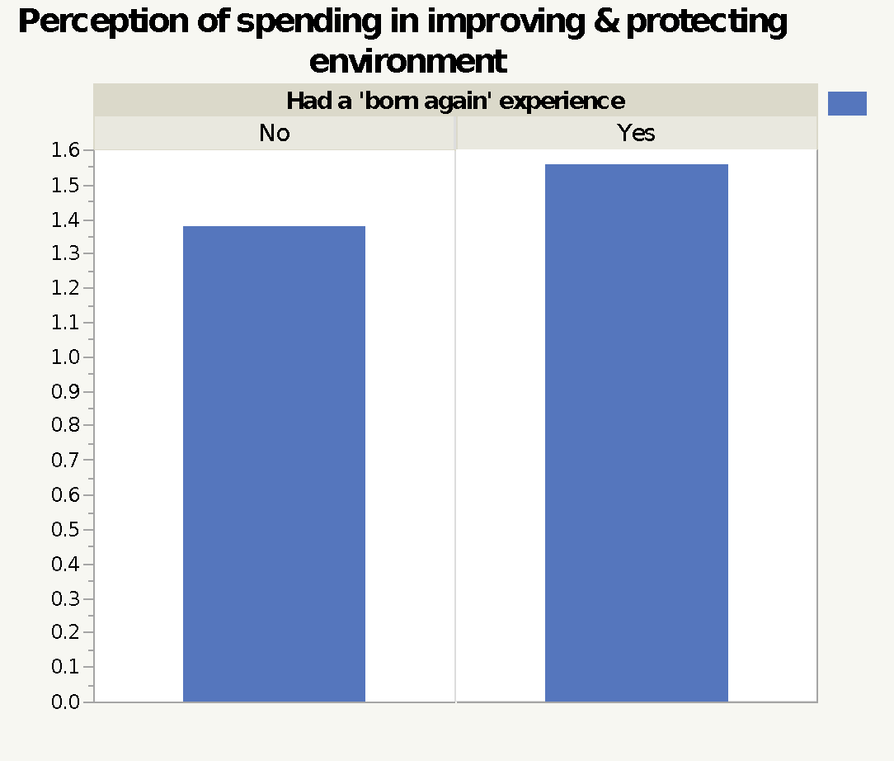
宣稱自己是重生基督徒的人傾向於認為我們在環境保護上花費了太多。
資料來源：全國民意調查中心
1973-2016: n = 60,865
2016: n = 2867

Slide 7
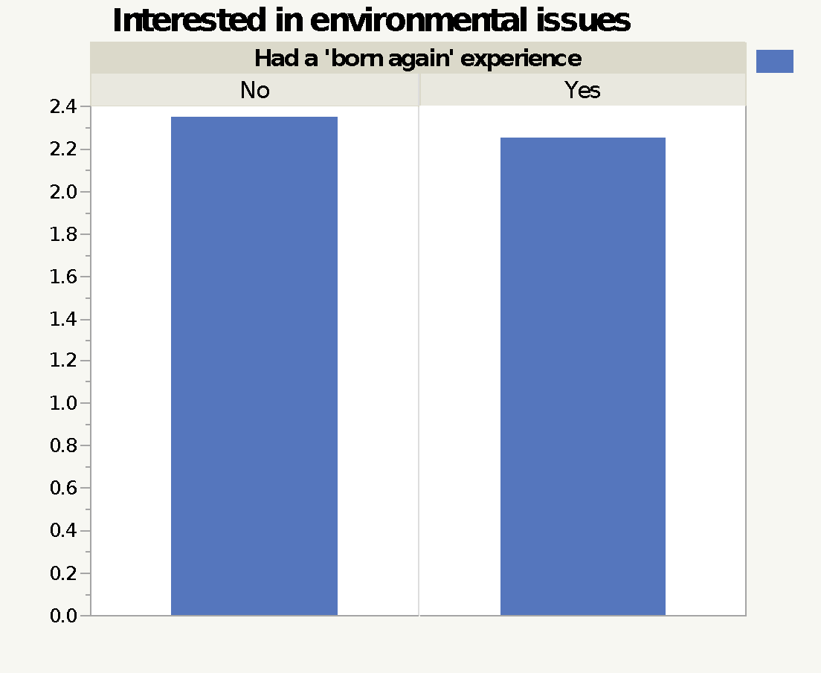
沒有重生經歷的人對環境問題更感興趣。

Slide 8
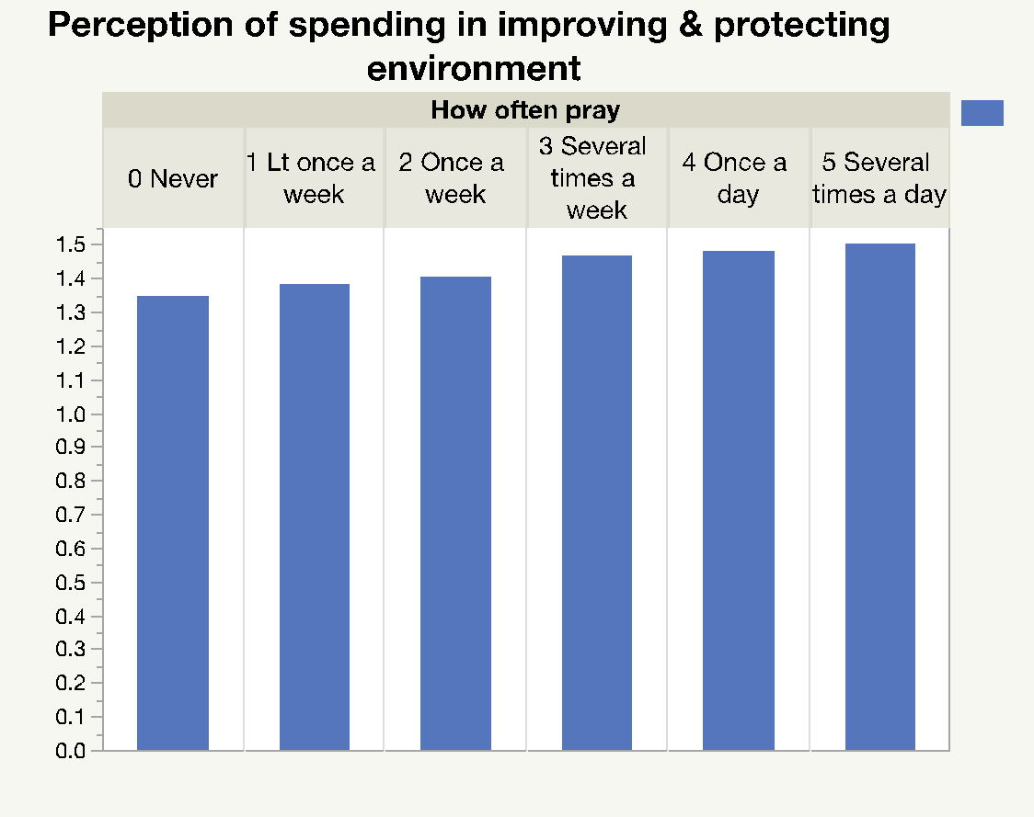
經常祈禱的人往往會認為我們在保護環境上花費了太多。

Slide 9
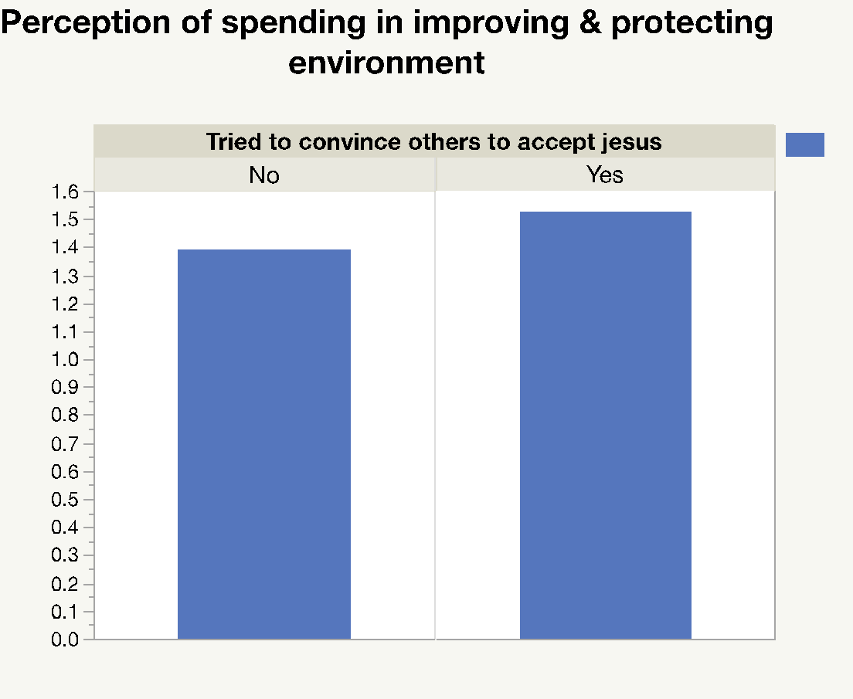
試圖說服他人接受耶穌（傳福音）的人傾向於認為我們在環境保護上花費過多

Slide 10
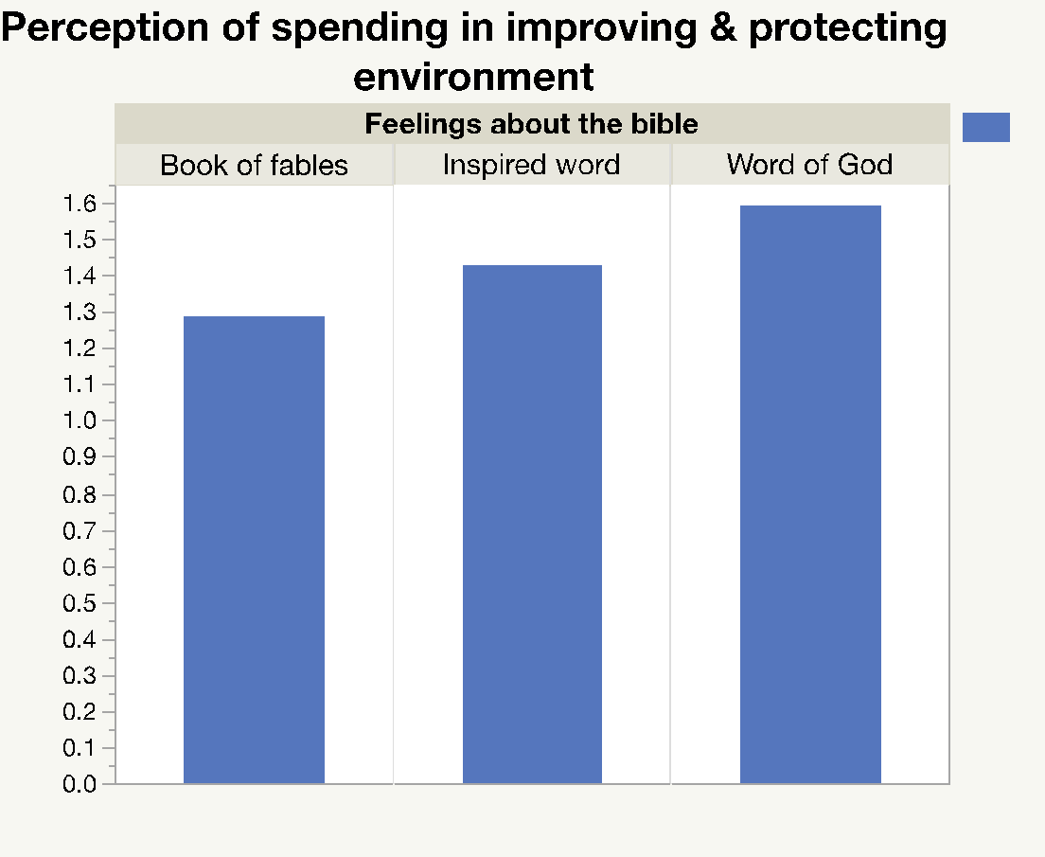
相信聖經是上帝話語的人傾向於認為花了太多錢去保護環境。

Slide 11
神在掌權，何須擔心地球資源呢？
馬克‧貝利萊斯（Mark Beliles）和史蒂芬‧麥克道威爾（Stephen McDowell）： 「世俗主義者或社會主義者都有這種心態：世界資源有限，世界是一塊餅，需要切碎，以便每個人都能得到一塊……但是， 基督徒知道上帝的能力是無限的，上帝所創造的地球不乏資源，資源正在等待我們去開發……雖然許多世俗主義者認為世界人口過多，但基督徒知道上帝令地球足夠大，並擁有足夠的資源來容納所有人。 」

Slide 12
充滿信心還是二世祖心態？
我阿爸大把！錢可以大灑！

Slide 13
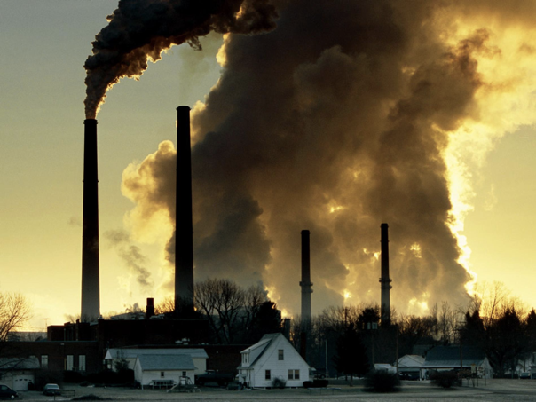
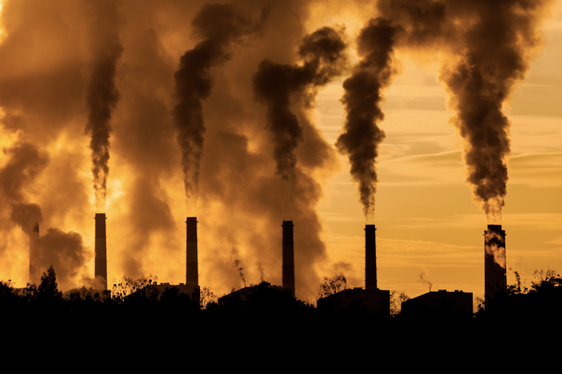
神在掌權，何須擔心環境汚染呢？
俄克拉荷馬州的一名參議員說： 「上帝仍然在這裡，人們以為我們人類能夠改變神在氣候中的作為，這是傲慢自大的。 」
一位猶太教教士說： 「上帝可以處理世界上存在的二氧化碳……我相信上帝以這樣的方式設計了世界：無論我們有多少人，地球都有辦法養活所有人。 」
世界衛生組織估計，每年有460萬人死於空氣污染。

Slide 14

套用同樣的想法
「上帝仍然在這裡保護我的身體， 如果我繼續喝酒和吸煙，但認為自己的行為可以改變我的身體，那就太傲慢自大了！ 」
「上帝可以處理我體內的尼古丁、酒精、脂肪。我確信上帝以這樣的方式設計了人體：無論我們攝入什麼，都可以保持健康。 」
「上帝在這裡保護我們，即使我沒有在人群中戴口罩或者勤洗手，新型冠狀病毒也不會傷害我。 」

Slide 15
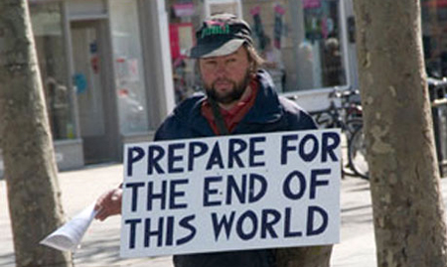
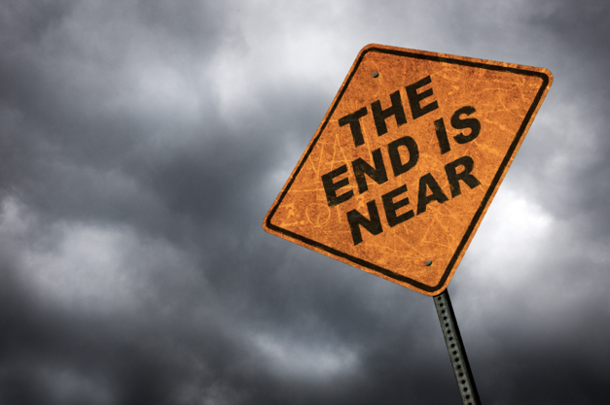
靈魂上天堂就可以？
愛達荷州的浸信會福音教堂： 「忘記拯救地球吧！ 你的靈魂呢？ 地球將要燃燒， 你呢？ 」
總有一天我會死， 為什麼還要運動、吃營養食品、服用維生素，去看醫生、睡個好覺……？

Slide 16


為什麼末日論如此流行？
矛盾：既然世界會被毀滅，那又為什麼要發展經濟?
心理解釋：合理化我們的消費主義和現存的生活方式。

Slide 17
美國人的生活方式受到祝福？
美國前總統布殊是福音派基督徒， 1977年，他成立了一間石油和天然氣公司。 1984年，他成為另一家能源公司的首席執行官。
在2001年5月7日的新聞發布會上，記者問道： 「總統是否認為，鑑於美國人均能源消耗量超過世界上任何其他國家的任何其他公民，總統是否認為我們需要糾正我們的生活方式，從而解決能源問題？ 」

Slide 18
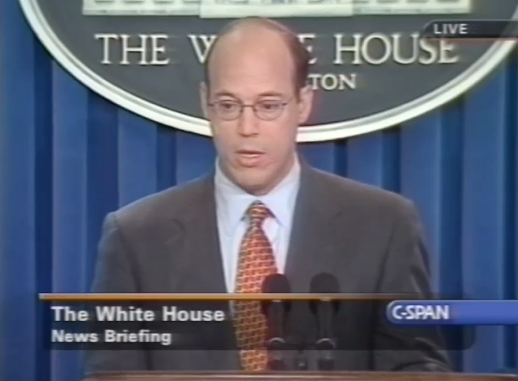
美國人的生活方式受到祝福？
白宮發言人弗萊舍（Ari Fleischer）回答： 「這是萬萬不能 （That is a big no ） ！總統認為這是美國人的生活方式。 美國人的生活方式是受到祝福的（The America way of life is a blessed one） 。 」
2017年，美國的總能源消耗量約佔世界總能耗的17％。
請問神祝福其他國家的公民嗎？

Slide 19
美國的反環保措施
2016年，197個國家簽署了《巴黎協定》。
《巴黎協定》的長期目標是將全球平均溫度的上升幅度保持在比工業化前的水平高2°C以下。
《巴黎協定》要求每個國家設定自己的溫室氣體減排目標，並每五年報告進展情況。

Slide 20
美國的反環保措施
2017年，特朗普總統宣布美國將停止所有參與《巴黎協定》。
白宮前新聞秘書薩拉‧桑德斯（Sarah Sanders）說：「我們對《巴黎協定》的立場沒有改變……除非我們獲得對美國有利的條款，否則美國將退出。 」

Slide 21
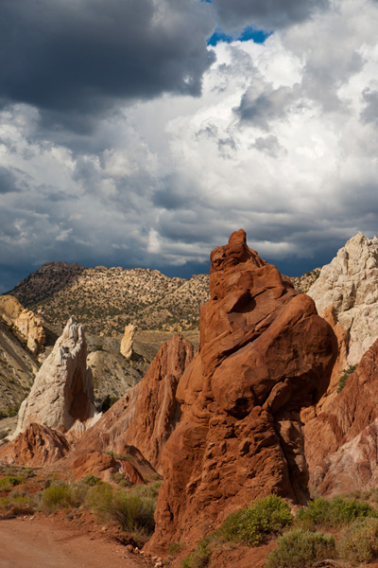
美國的反環保措施
特朗普政府將猶他州南部的熊耳（Bear ear）和大梯國家紀念地（Grand Staircase Escalante National Monuments）的面積從325萬英畝減少到123萬英畝。
這是前所未有的， 唯一的例外是，威爾遜（Woodrow Wilson）總統在1915年從華盛頓州的奧林匹斯山國家紀念地（Mount Olympus National Monument）減少了30萬英畝。

Slide 22
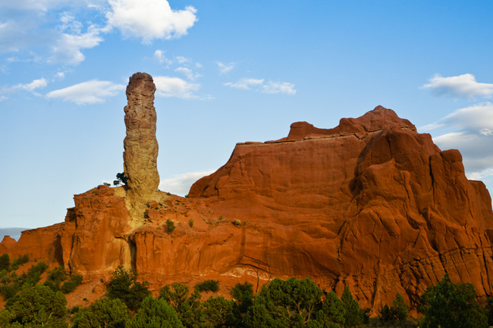
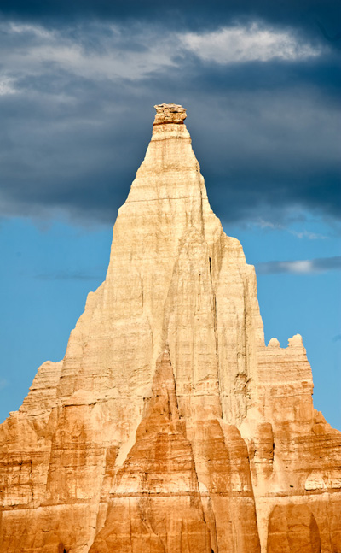
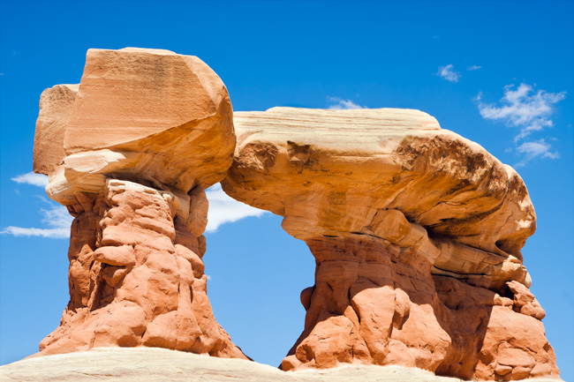
Grand Staircase-Escalante National Monument
Notes:
Potentially the land is as good as Yellow Stone and The Grand Canyon, we want our children & grandchildren to enjoy it.
Although it may have natural resources--remember natural resources are LIMITED

Slide 23
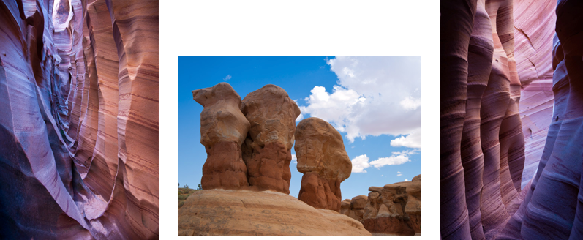
Grand Staircase-Escalante National Monument
Notes:
In Southern Utah
Fossils found over 75 million years old in the Grand Staircase-Escalante

Slide 24
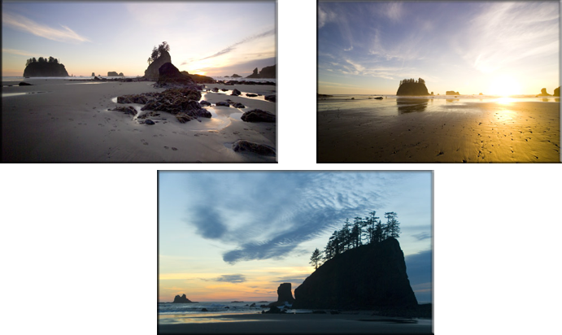
Olympics National Park
Notes:
Located in Washington
several different ecosystems
Some of the only spaces of natural environment we have cared for and protected
The closer to nature, the better mental health

Slide 25
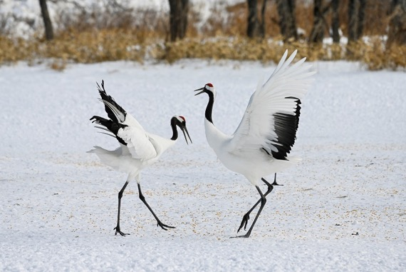

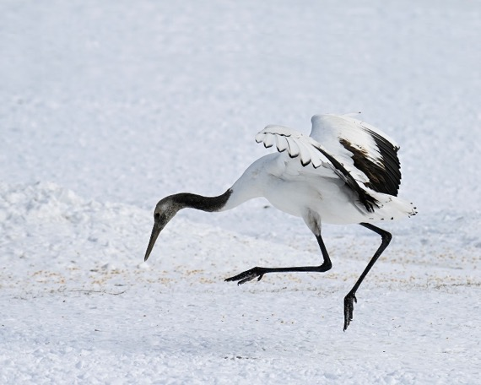
人以自己為世界的中心
世界自然保護聯盟列出了16,306瀕臨滅絕的物種。
丹頂鶴的正式學名是「日本鶴」，但是現在日本本州的野生丹頂鶴已經絕種，只是北海道仍然有丹頂鶴。
在全世界僅剩下三千多隻丹頂鶴。
在末世時牠們會被全部毀滅嗎？

Slide 26
我們正確地理解末世論嗎？
以賽亞書 65: 「看哪，我造新天新地，從前的事不再被記念，也不再追想……豺狼必與羊羔同食，獅子必吃草與牛一樣，塵土必做蛇的食物。在我聖山的遍處，這一切都不傷人，不害物。 」
以賽亞書描繪了一個重建的宇宙，一個人與大自然恢復和諧關係的新天新地。

Slide 27
我們正確地理解末世論嗎？
早期的基督徒並不認為末世救贖完全是未來，耶穌說： 「天國近了。 」
早期的基督徒相信，最終，整個上帝的創造將得到完全恢復，並且將比以前更好。
羅馬書8 ： 「受造之物切望等候神的眾子顯出來。 因為受造之物服在虛空之下，不是自己願意，乃是因那叫他如此的； 但受造之物仍然指望脫離敗壞的轄制，得享[a]神兒女自由的榮耀。 我們知道，一切受造之物一同嘆息、勞苦，直到如今。 」
自然世界的終局不是毀壞，而是更新， 這包括了一切受造之物。

Slide 28
啟示錄 21
1 我又看見一個新天新地，因為先前的天地已經過去了，海也不再有了。
2 我又看見聖城新耶路撒冷由神那裡從天而降，預備好了，就如新婦裝飾整齊等候丈夫。
3 我聽見有大聲音從寶座出來說：「看哪，神的帳幕在人間！他要與人同住，他們要做他的子民，神要親自與他們同在，做他們的神。
4 神要擦去他們一切的眼淚，不再有死亡，也不再有悲哀、哭號、疼痛，因為以前的事都過去了。」
5 坐寶座的說：「看哪，我將一切都更新了！」

Slide 29
啟示錄 21
在21：1中， 「天地」一詞是指整個宇宙，而不只是天堂。
在21：3中， 「看哪，神的帳幕在人間！他要與人同住。 」神住在地上， 神的國不是在天堂。 在新的創造中，天地之間沒有鮮明的對比。
在21：5中，上帝宣告： 「我將一切都更新了！ 」 （I am making everything new）他不是宣稱「我重新製造新的事物。 」 （ I am making new things）
新天新地並不是何凌西所說「曲終人散」 （一切都消失） ，而是曲終人未散！

Slide 30
新的創造是什麼意思呢？
哥林多後書 5:17: 「若有人在基督裡，他就是新造的人，舊事已過，都變成新的了。 」
加拉太書 6:15: 「受割禮不受割禮都無關緊要，要緊的就是做新造的人。 」
新造的意思不是要毀滅你先前的性格、思想，好像 format 一張記憶卡，而是在現存的基礎上更新。曲終人未散！

Slide 31
總結
流行的末世論認為地球會毀滅，那又何苦搞環保？
流行的上帝觀認為全能的神會保守一切，那又何需擔心消耗資源？
流行的救贖論認為神只會拯救人的靈魂，那又何必理會大自然和其他生物？
神的國將降臨在地上，新天新地是一個更新的世界， 人有托管地球的責任。
二世祖心態不是信心，而是鼓吹消費主義，甚至大美國主義（美國的生活方式受到神的祝福） 。
神要救贖的對像不只是人類，而是包括了大自然和其中一切受造之物。

